Slide 1
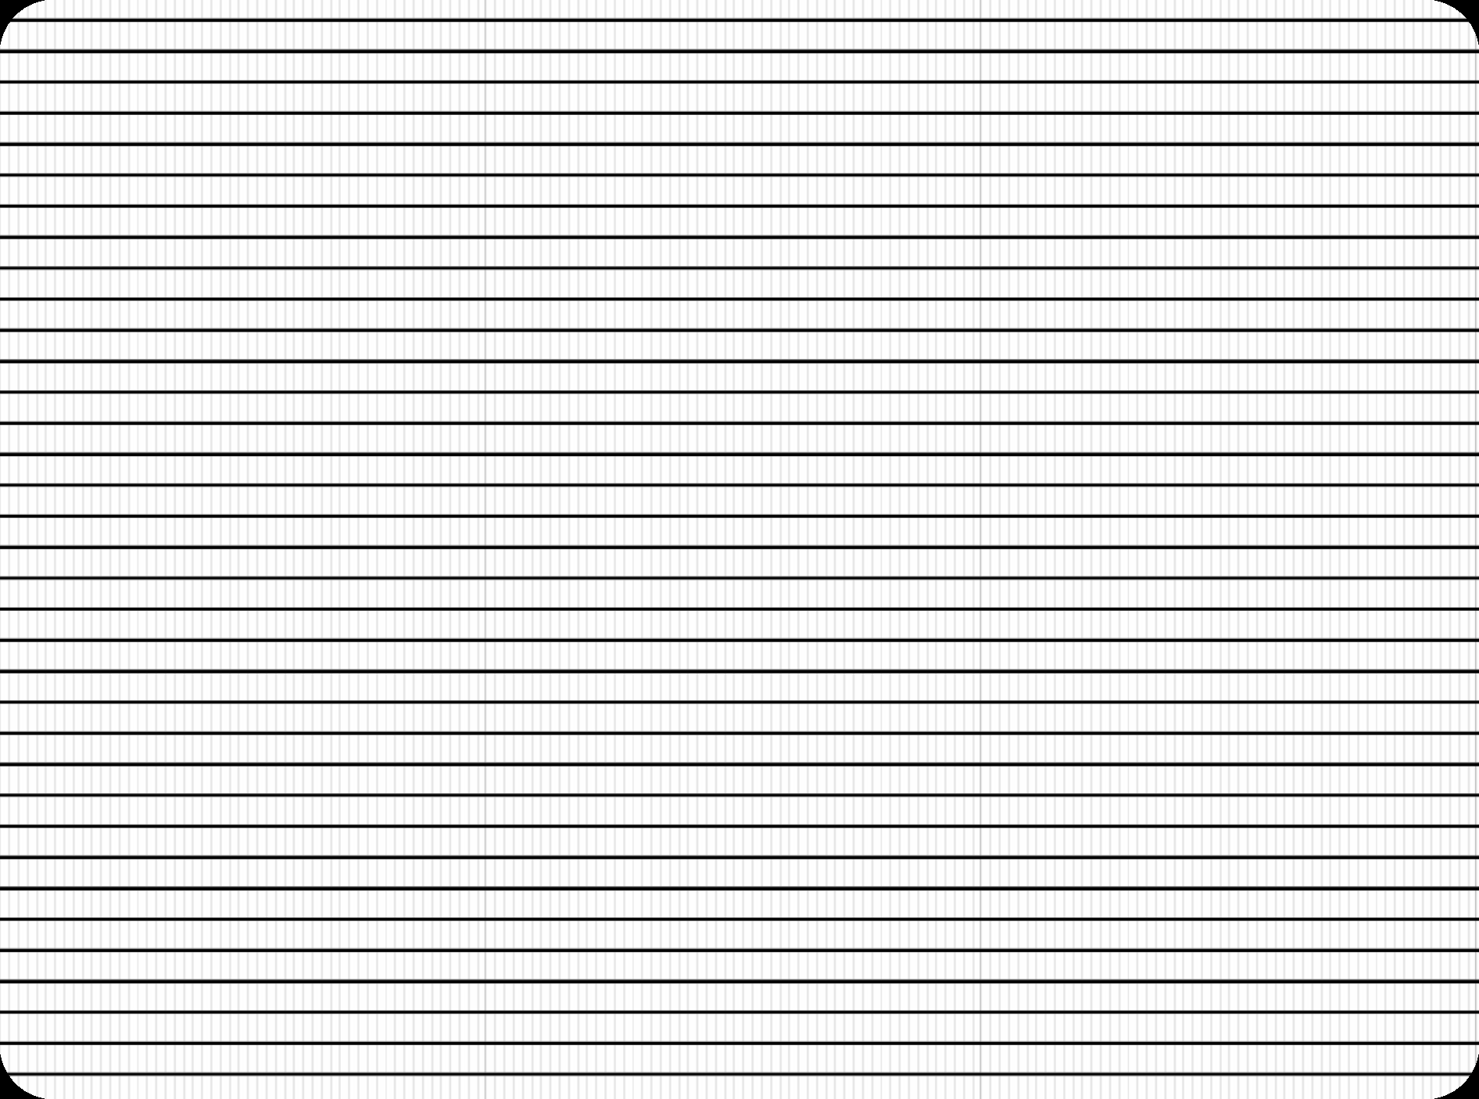
LẬP TRÌNH WEBSITE (ASP.NET MVC)
CHƯƠNG 4:
SINH GIAO DIỆN VÀ CHIA SẺ DỮ LIỆU

Slide 2
NỘI DUNG
Razor
MVC Helper
Sinh giao diện theo Model
Custom Helper
ViewBag, ViewData, TempData, Model
Session
Application
Cookie
Global.asax

Slide 3
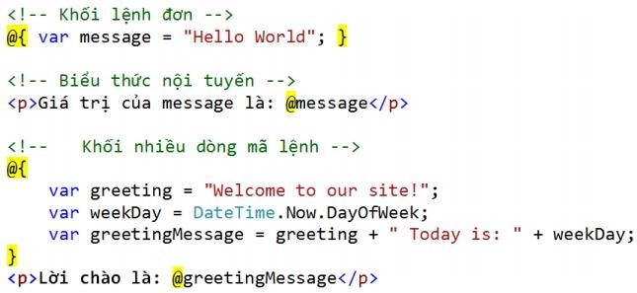
1. RAZOR
  Razor là gì?
    Razor là ngôn ngữ ngắn gọn, rõ ràng và hữu ích cho phép tạo ra các giao diện ứng dụng ASP.NET MVC
    Trong khối lệnh @{…} là mã C# hoặc VB.NET trộn HTML

Slide 4
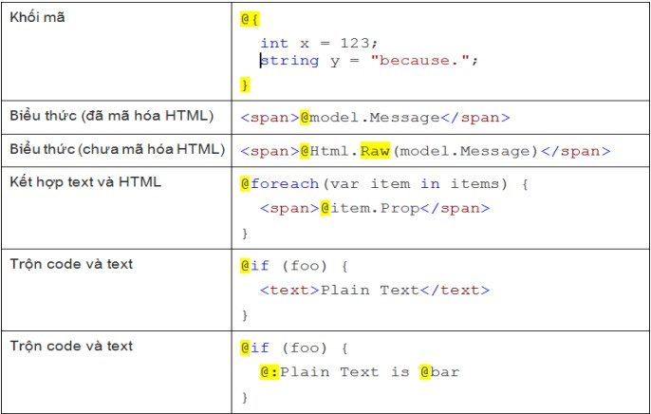
1. RAZOR
1.2. Cú pháp:

Slide 5
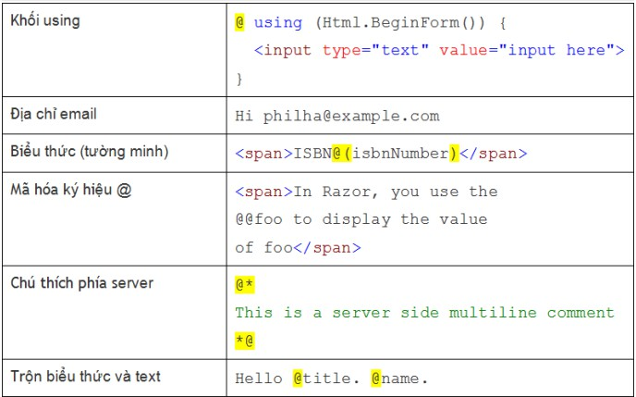
1. RAZOR
1.2. Cú pháp:

Slide 6
1. RAZOR
1.3. Khai báo biến:
    @{
    var name = "Phong";
    var age = 25;
    }
    <p>Name: @name - Age: @age</p>

Slide 7
1. RAZOR
1.4. Lệnh điều kiện:
    @if (Model.IsLoggedIn)
    {
    <p>Welcome back, @Model.UserName!</p>
    }
    else
    {
    <p>Please login.</p>
    }

Slide 8
1. RAZOR
1.5. Lệnh lặp for và foreach
    @for (int i = 1; i <= 5; i++)
    {
    <p>Dòng số @i</p>
    }
    @{
    var fruits = new List<string> { "Táo", "Cam", "Nho" };
    }
    @foreach (var fruit in fruits)
    {
    <li>@fruit</li>
    }

Slide 9
1. RAZOR
1.6. Lệnh lặp while và do…while
    @{
    int count = 1;
    }
    @while (count <= 3) {
    <p>Vòng lặp @count</p>
    count++;
    }
    @{
    int num = 1;
    }
    @do {
    <p>Giá trị: @num</p>
    num++;
    } while (num <= 3);

Slide 10
1. RAZOR
1. Ví dụ kết hợp lệnh lặp và HTML table
    @{
    var students = new List<string> { "An", "Bình", "Chi" };
    }
    <table border="1">
    <tr>
    <th>STT</th>
    <th>Tên</th>
    </tr>
    @for (int i = 0; i < students.Count; i++) {
    <tr>
    <td>@(i + 1)</td>
    <td>@students[i]</td>
    </tr>
    }
    </table>

Slide 11
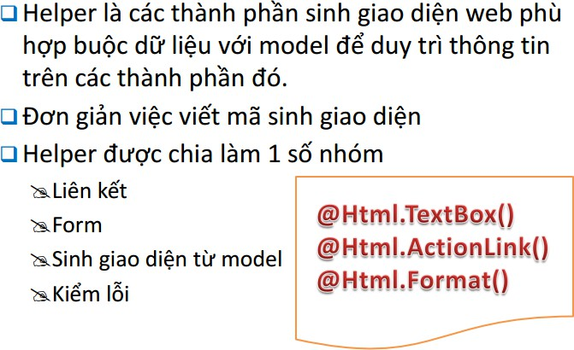
2. MVC HELPER - SINH GIAO DIỆN
2.1. Helper là gì?

Slide 12
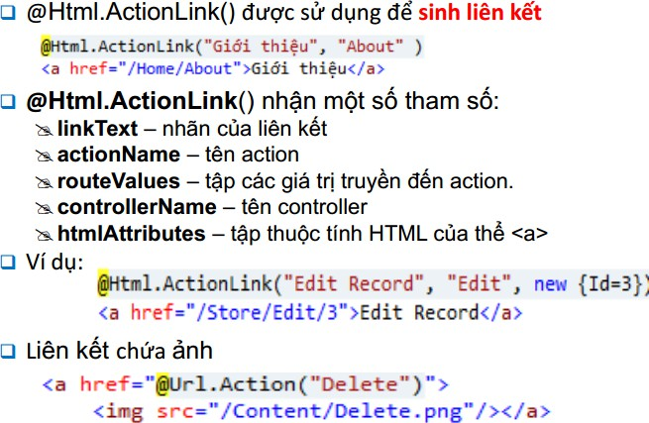
2. MVC HELPER - SINH GIAO DIỆN
2.2. HyperLink Helpers:

Slide 13
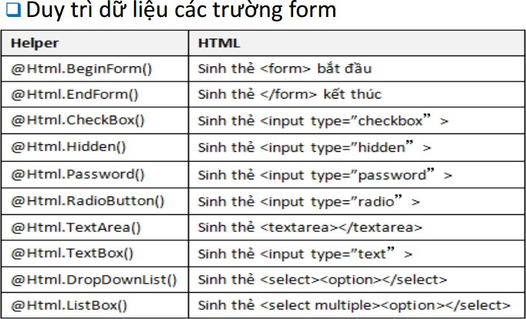
2. MVC HELPER - SINH GIAO DIỆN
2.3. Form Field Helpers:

Slide 14
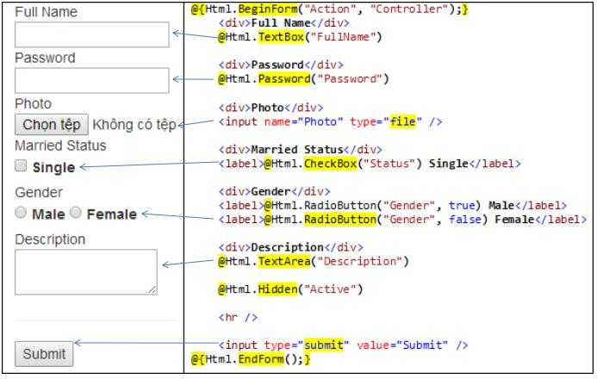
2. MVC HELPER - SINH GIAO DIỆN
2.3. Form Field Helpers:

Slide 15
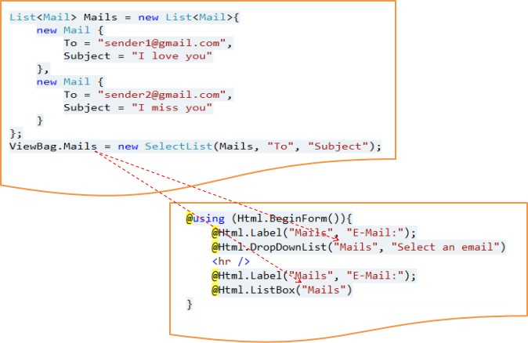
2. MVC HELPER - SINH GIAO DIỆN
2.4. DropDownList & ListBox

Slide 16
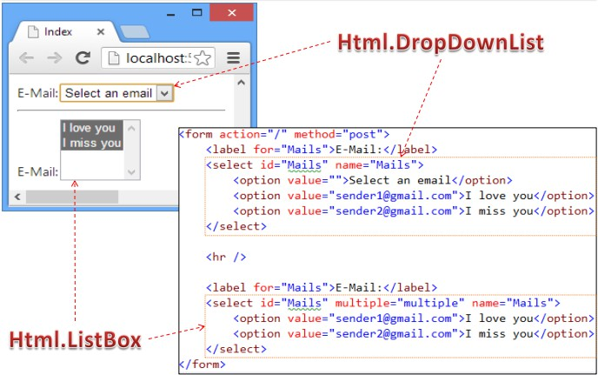
2. MVC HELPER - SINH GIAO DIỆN
2.5. Sinh mã HTML

Slide 17
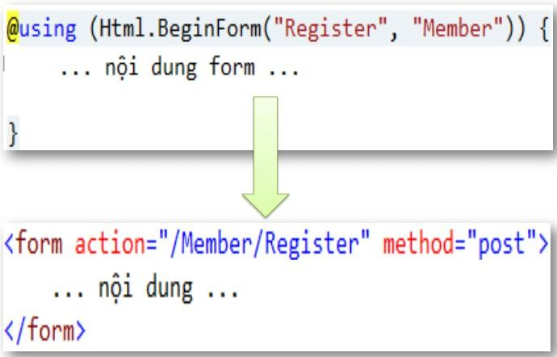
2. MVC HELPER - SINH GIAO DIỆN
2.6. Sinh Form

Slide 18
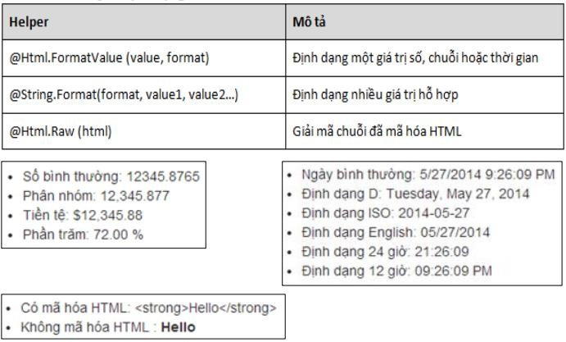
2. MVC HELPER - SINH GIAO DIỆN
2.7. Helper định dạng

Slide 19
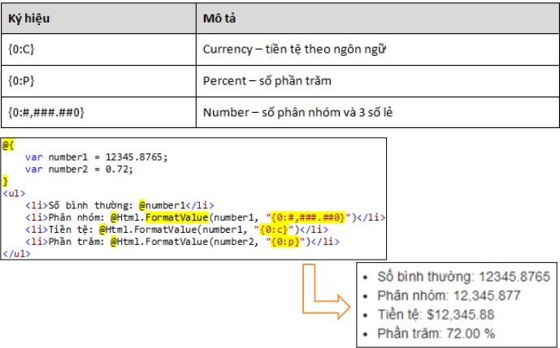
2. MVC HELPER - SINH GIAO DIỆN
2.7.1 Helper định dạng số

Slide 20
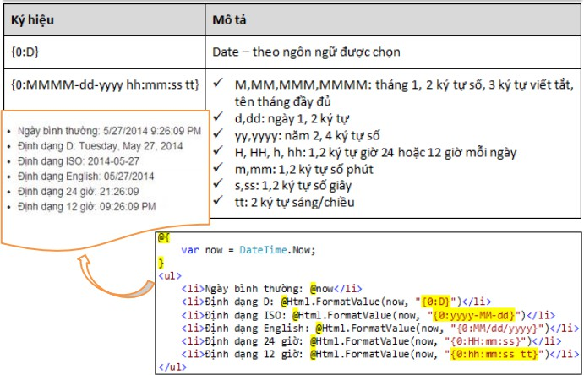
2. MVC HELPER - SINH GIAO DIỆN
2.7.2 Helper định dạng thời gian

Slide 21
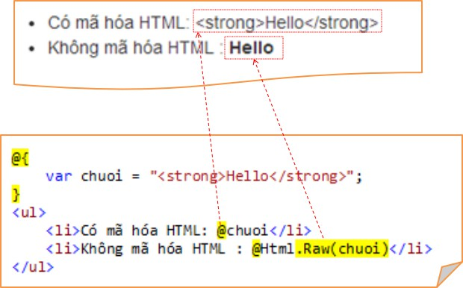
2. MVC HELPER - SINH GIAO DIỆN
2.8. Mã hóa HTML

Slide 22
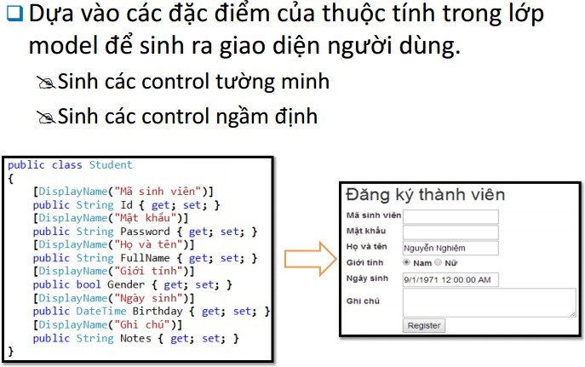
3. SINH GIAO DIỆN THEO MODEL
3.1. Sinh giao diện động

Slide 23
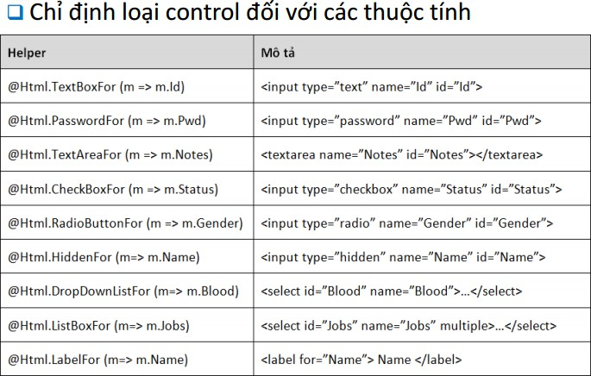
3. SINH GIAO DIỆN THEO MODEL
3.2. Sinh giao tường minh

Slide 24
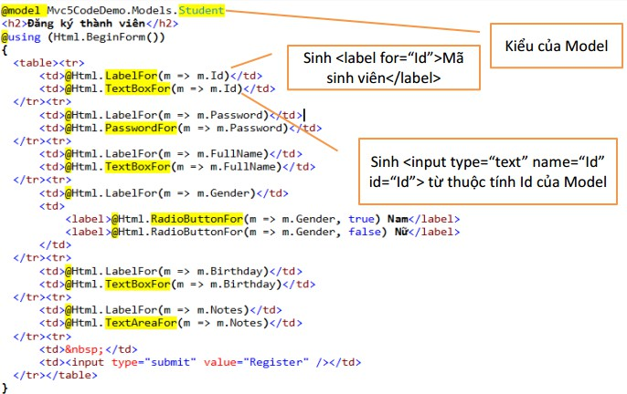
3. SINH GIAO DIỆN THEO MODEL
3.3. View

Slide 25
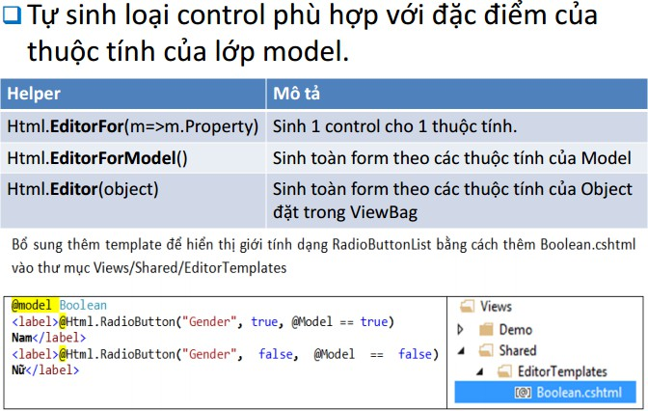
3. SINH GIAO DIỆN THEO MODEL
3.4. Sinh giao diện ngầm định

Slide 26
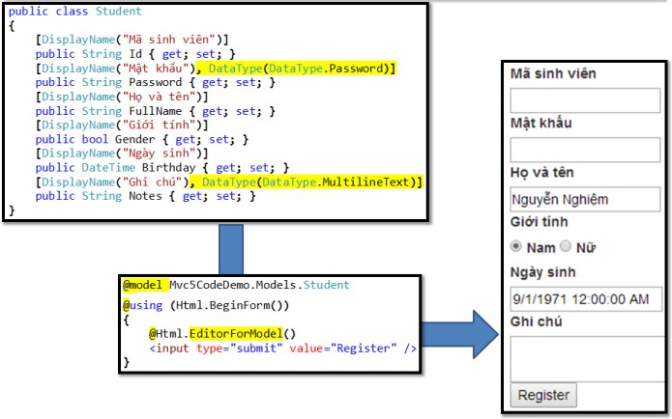
3. SINH GIAO DIỆN THEO MODEL
3.4. Sinh giao diện ngầm định

Slide 27
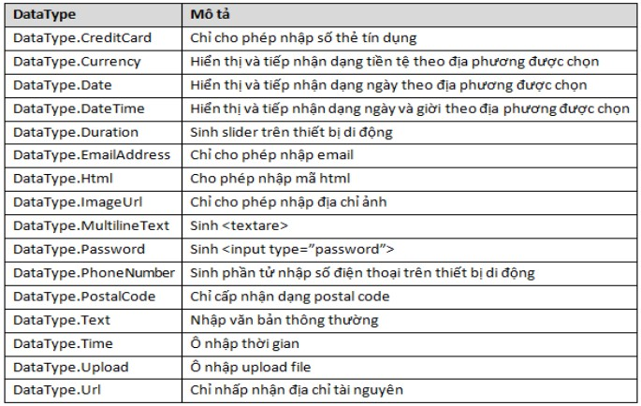
3. SINH GIAO DIỆN THEO MODEL
3.5. Kiểu Control

Slide 28
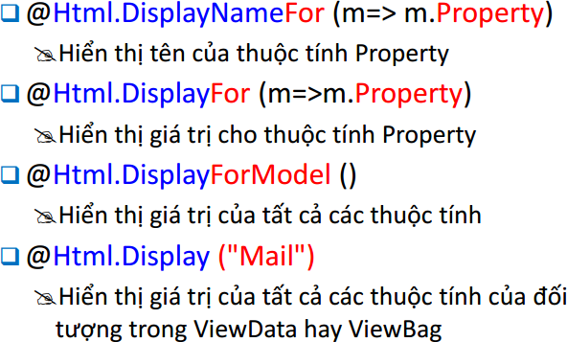
3. SINH GIAO DIỆN THEO MODEL
3.6. Hiển thị thông tin

Slide 29
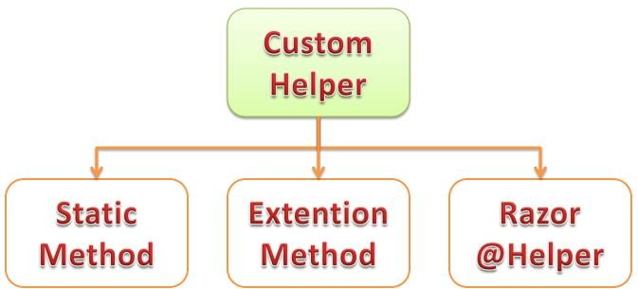
4. CUSTOM HELPER
Bên cạnh các helper dựng sẵn, bạn có thể tạo cho mình các helper có mục đích cho riêng mình.
Trong MVC có 3 phương pháp tạo helper tùy biến

Slide 30
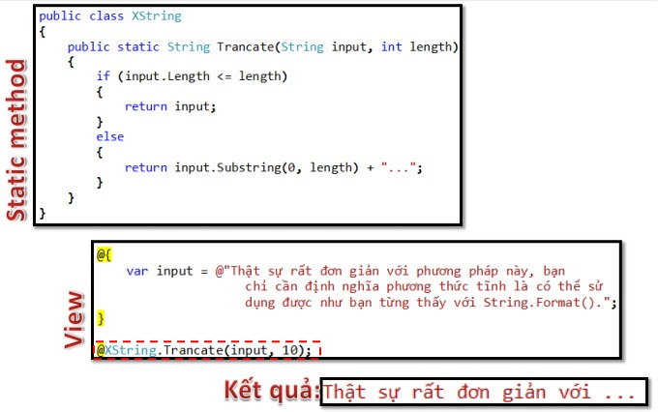
4. CUSTOM HELPER
4.1. Phương thức tĩnh

Slide 31
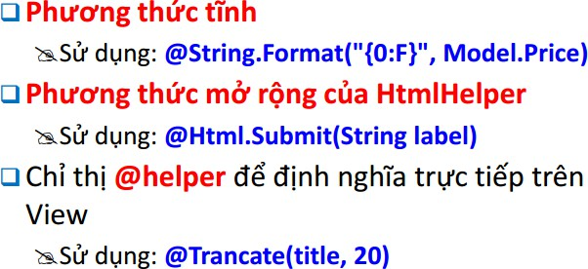
4. CUSTOM HELPER
4.2. HTML Helper tùy biến

Slide 32
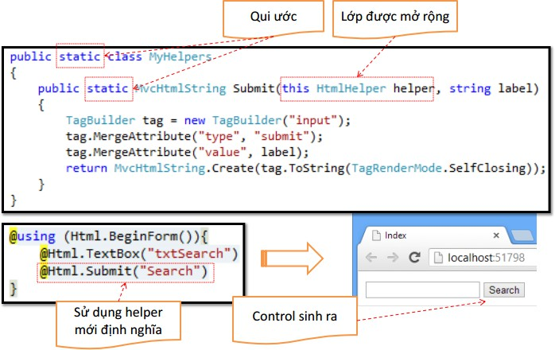
4. CUSTOM HELPER
4.3. Mở rộng HTML Helper

Slide 33
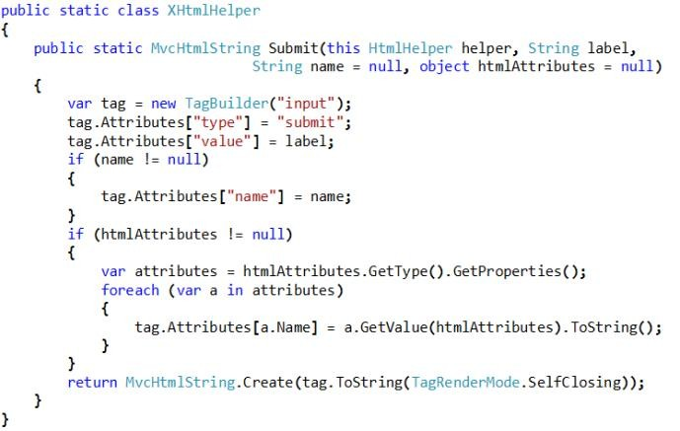
4. CUSTOM HELPER
4.3. Mở rộng HTML Helper

Slide 34
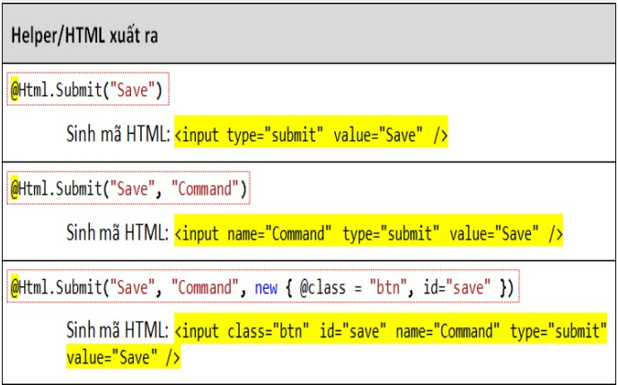
4. CUSTOM HELPER
4.4. Sử dụng Helper

Slide 35
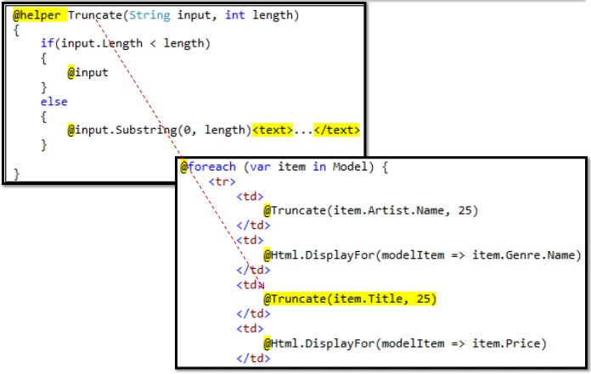
4. CUSTOM HELPER
4.5. Sử dụng @Helper

Slide 36
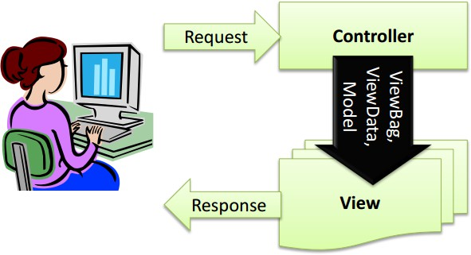
5. ViewBag, ViewData, TempData, Model
ViewBag/ViewData/TempData và Model được sử dụng để chia sẻ dữ liệu giữa Controller và View

Slide 37
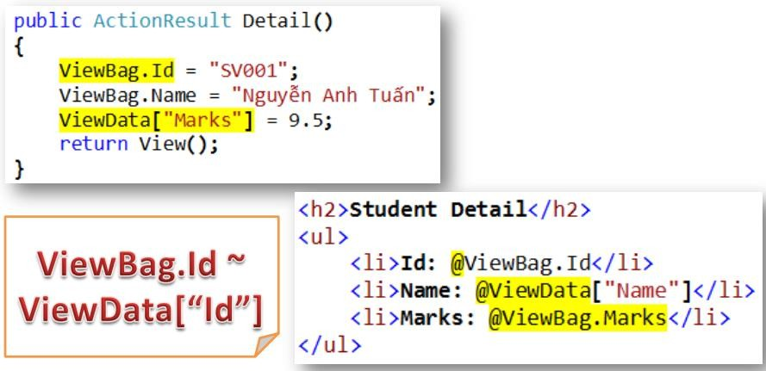
5. ViewBag, ViewData, TempData, Model
ViewBag/ViewData
Được sử dụng để truyền dữ liệu từ Controller sang View. View sẽ sử dụng dữ liệu để xây dựng giao diện phù hợp trả lại cho người dùng và chỉ tồn tại trong 1 request.

Slide 38
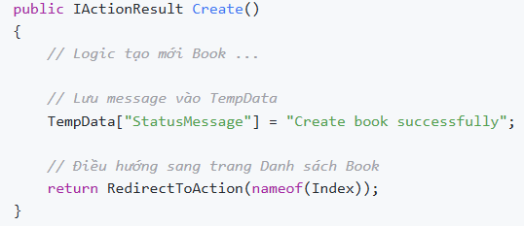
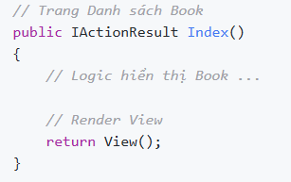
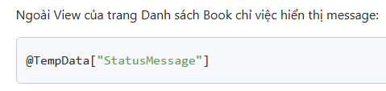
5. ViewBag, ViewData, TempData, Model
TempData:
Được sử dụng để truyền dữ liệu từ Controller sang View. View sẽ sử dụng dữ liệu để xây dựng giao diện phù hợp trả lại cho người dùng và lưu dữ liệu qua nhiều request (Session-based).

Slide 39
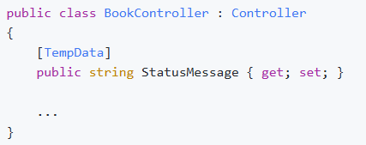
5. ViewBag, ViewData, TempData, Model
TempData:
Cách khác đó là tạo một thuộc tính cho Controller và gán cho nó Attribute TempData sau đó sử dụng thuộc tính đó để lưu message.

Slide 40
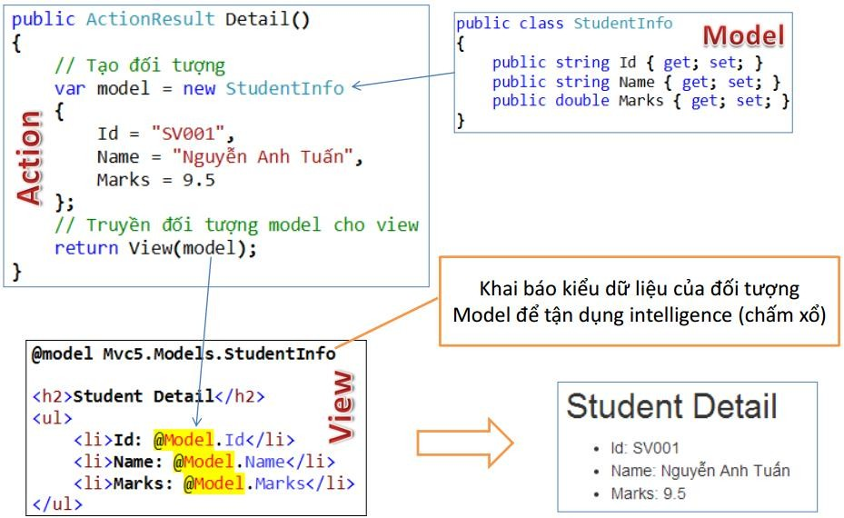
5. ViewBag, ViewData, TempData, Model
Model

Slide 41
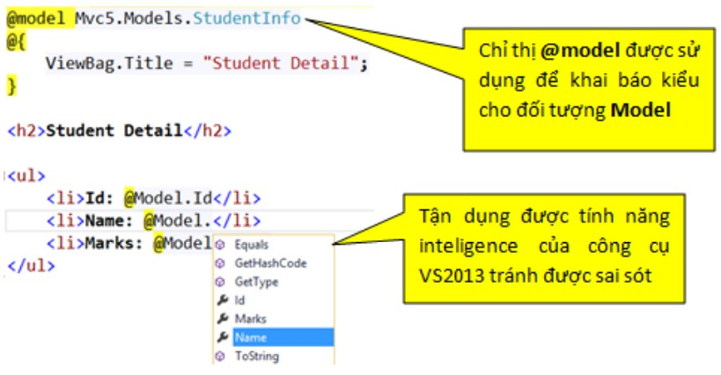
5. ViewBag, ViewData, TempData, Model
Khai báo kiểu dữ liệu của Model
Chú ý: phân biệt @model và @Model
@model: Dùng để khai báo kiểu của @Model
@Model: Đối tượng chứa dữ liệu truyền từ Controller
34

Slide 42
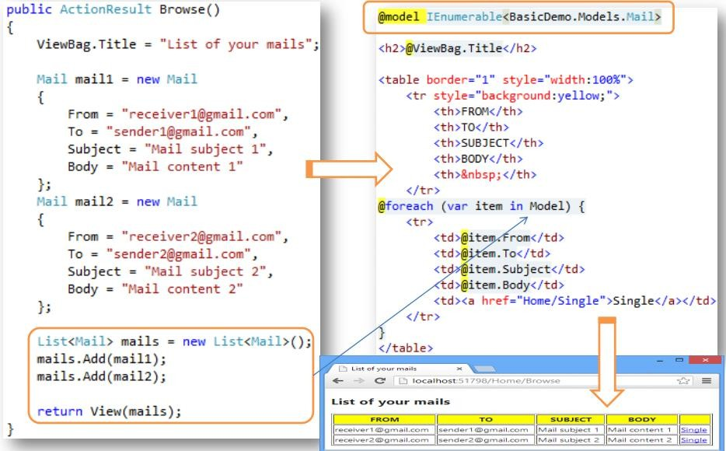
5. ViewBag, ViewData, TempData, Model
Chia sẽ với Model

Slide 43
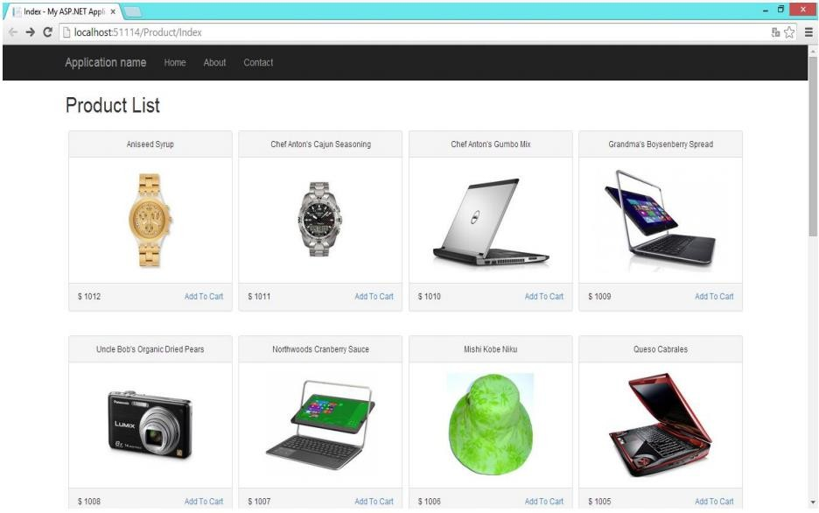
5. ViewBag, ViewData, TempData, Model
Minh họa: ProductList

Slide 44
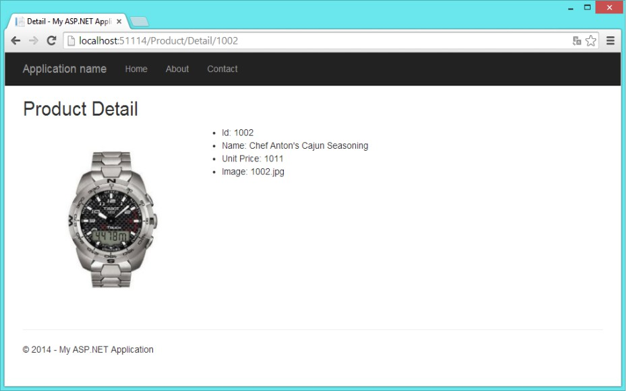
5. ViewBag, ViewData, TempData, Model
Minh họa: ProductDetail

Slide 45
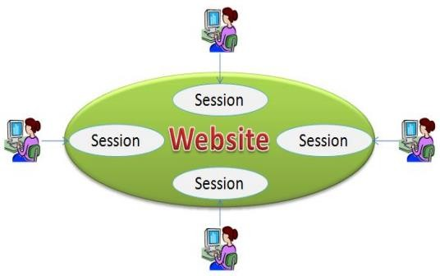
6. CHIA SẺ DỮ LIỆU THEO PHIÊN - SESSION
Phiên làm việc (session) được tính từ lúc bắt đầu truy cập website cho đến khi đóng cửa sổ trình duyệt hoặc hết hạn sử dụng.
Dữ liệu được lưu vào session sẽ được duy trì trong suốt phiên làm việc và được truy cập bởi bất kz thành phần nào hoạt động trong phiển làm việc đó.

Slide 46
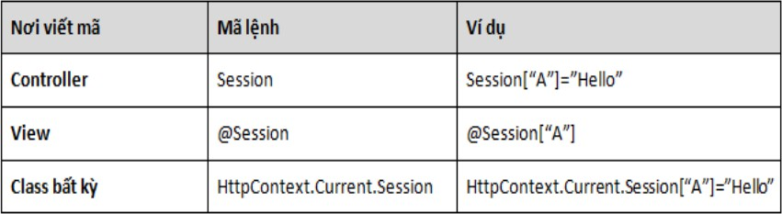
6. CHIA SẺ DỮ LIỆU THEO PHIÊN - SESSION
Ứng dụng:
Duy trì giỏ hàng: giỏ hàng cần duy trì trong suốt quá trình tìm kiếm và chọn mua hàng hóa.
Duy trì tài khoản đăng nhập: tài khoản đăng nhập cần được duy trì trong suốt phiên làm việc để khi cần có thể sử dụng.
Mã lấy đối tượng session:

Slide 47
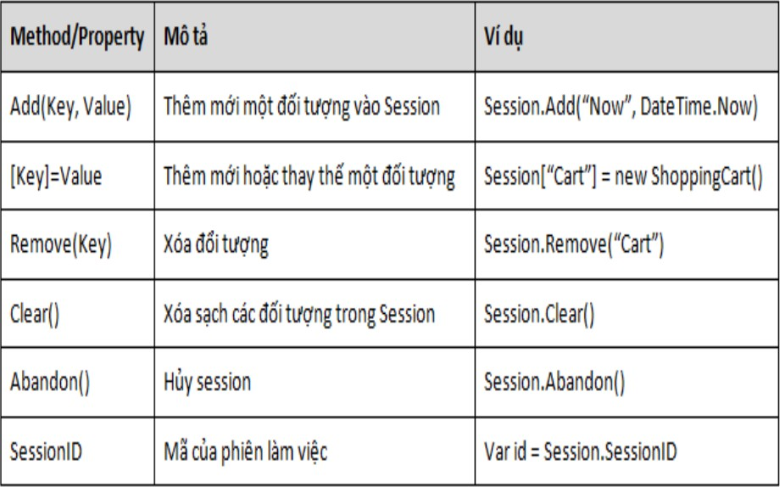
6. CHIA SẺ DỮ LIỆU THEO PHIÊN - SESSION
Thao tác Session:

Slide 48
6. CHIA SẺ DỮ LIỆU THEO PHIÊN - SESSION
Minh họa:
Shopping Cart: duy trì danh sách hàng đã chọn trong session
CRUD: duy trì dữ liệu trong List

Slide 49
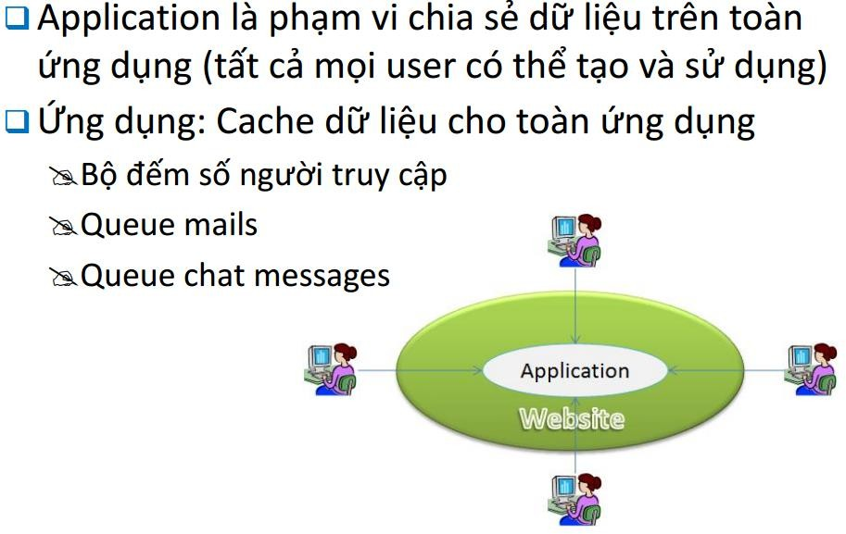
7. APPLICATION

Slide 50
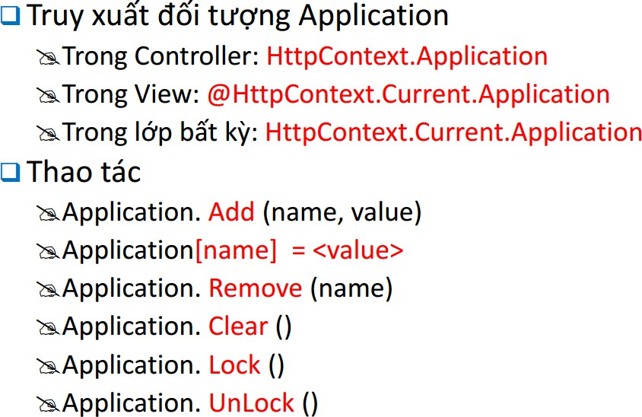
7. APPLICATION
Application Scope

Slide 51
7. APPLICATION
Minh họa:
Bộ đếm khách thăm web
Chat
Queue mails

Slide 52
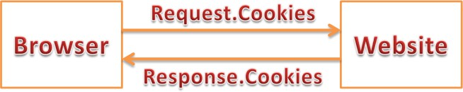
8. COOKIE
Cookie là mẫu tin nhỏ được lưu trên máy client và truyền thông với server trong các request vàresponse.
Ứng dụng: Chia sẻ dữ liệu giữa các trang trong website được truy cập từ máy
  Tài khoản đăng nhập
  Hàng hóa đã xem

Slide 53
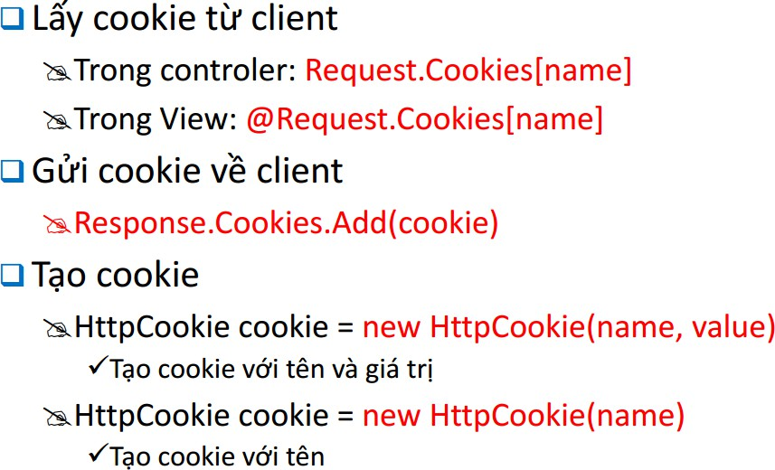
8. COOKIE

Slide 54
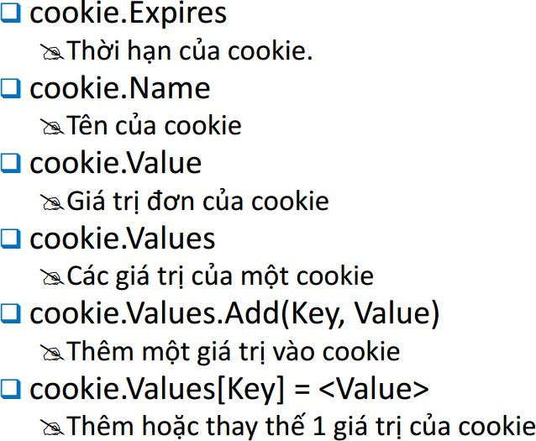
8. COOKIE
Cookie API

Slide 55
8. COOKIE
Minh họa:
Duy trì hàng hóa đã xem

Slide 56
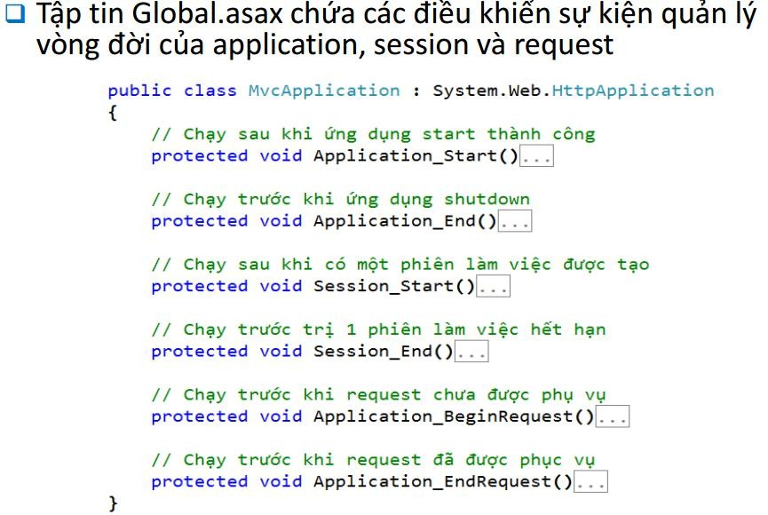
9. GLOBAL.ASAX

Slide 57
9. GLOBAL.ASAX
Minh họa:
HitCounter

Slide 58
THẢO LUẬN
VÀ THỰC HÀNH

